Slide 1
Компас. Ориентирование по компасу.
2 «Б» класс
Классный руководитель: Малкина М.А.

Slide 2
-Ребята, что случилось с Машей?

Slide 3
Правила работы в паре
Работать должны оба.
Один говорит, другой слушает.
Своё несогласие высказывай вежливо.
Если не понял - переспроси у товарища.

Slide 4
Будь острожен!
При выполнении практической работы соблюдай технику безопасности с колющими предметами!

Slide 5
Компас. Ориентирование по компасу.

Slide 6
Познакомиться с устройством … и правилами пользования .
Определять основные стороны горизонта по ….
Научиться … по компасу.

Slide 7
Познакомиться с устройством компаса и правилами пользования .
Определять основные стороны горизонта по компасу.
Научиться ориентироваться по компасу.

Slide 10
Первый компас был изобретён в Китае

Slide 11
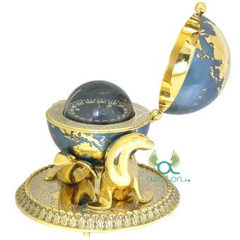
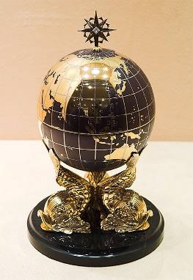
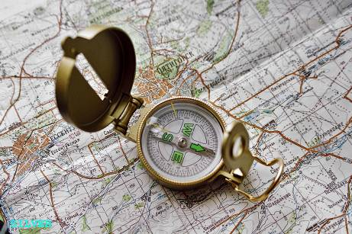
Такие были компасы раньше.

Slide 12
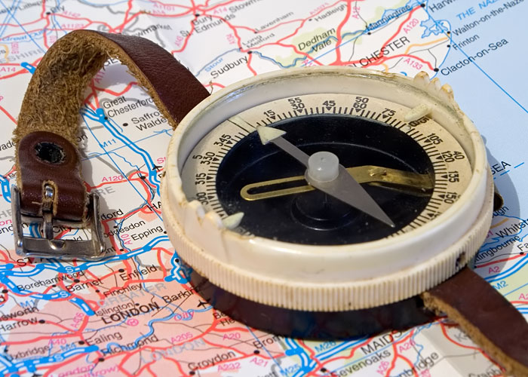
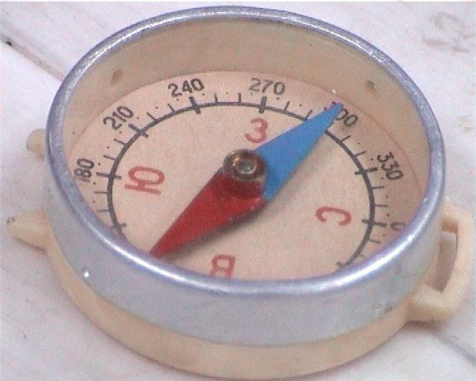

Slide 13
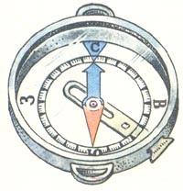
Компас – это прибор, который помогает определить стороны горизонта. Красная стрелка всегда показывает на юг, а синяя на север. Справа будет восток, а слева запад.

Slide 14
Металлический стержень
Шкала с делениями

Slide 16
Осторожно поверните компас так, чтобы конец стрелки, окрашенный в
синий цвет, установился против буквы «С»
(север).

Slide 17
Работа в группах
Выберите представителя группы.
Будь доброжелательным к товарищам. Помни, что вы делаете общее дело.
Чётко высказывай предлагаемый способ решения.
Умей слушать других. Один говорит, а остальные слушают.
В группе согласуется общее решение. Представитель группы защищает его перед классом.

Slide 18
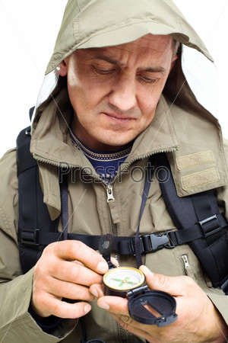
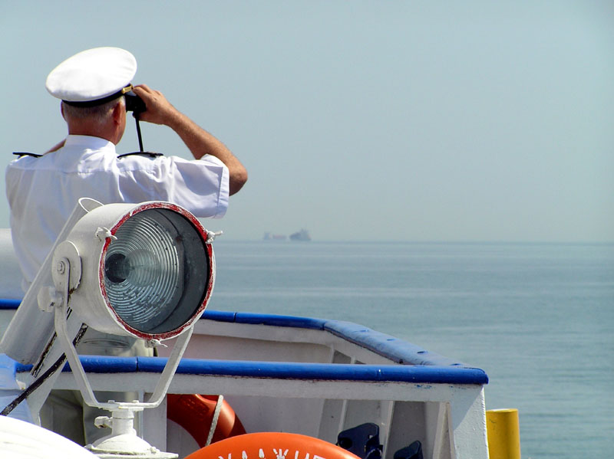

Slide 19
Итог урока
Сегодня на уроке я узнал…
Было интересно…
Было трудно…
Теперь я могу…
Я попробую…
Меня удивило…
Мне захотелось…

Slide 20
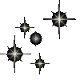
Молодцы!
Спасибо за урок!

